Slide 1
Chameleon && Taro
01
小程序跨多端统一框架分享

Slide 2
目录
01
MVVM演进脉络
CONTENTS
02
做一个跨端应用需要考虑什么问题
03
Runtime 运行时
04
如何填补跨端差异

Slide 3
MVVM 演进脉络

Slide 4
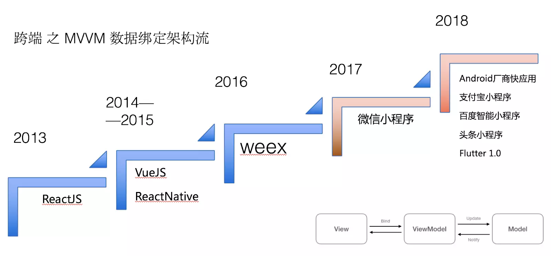
MVVM 背景
Chameleon 框架的切入点是利用了 MVVM 架构，MVVM 中的关键是它通过 ViewModel 这一层将界面和逻辑层彻底隔离开来，负责关联界面表现和逻辑处理层的响应事件（update/notify）关系，这一“隔离层”上下通信足够规范、足够纯净单一。

Slide 5
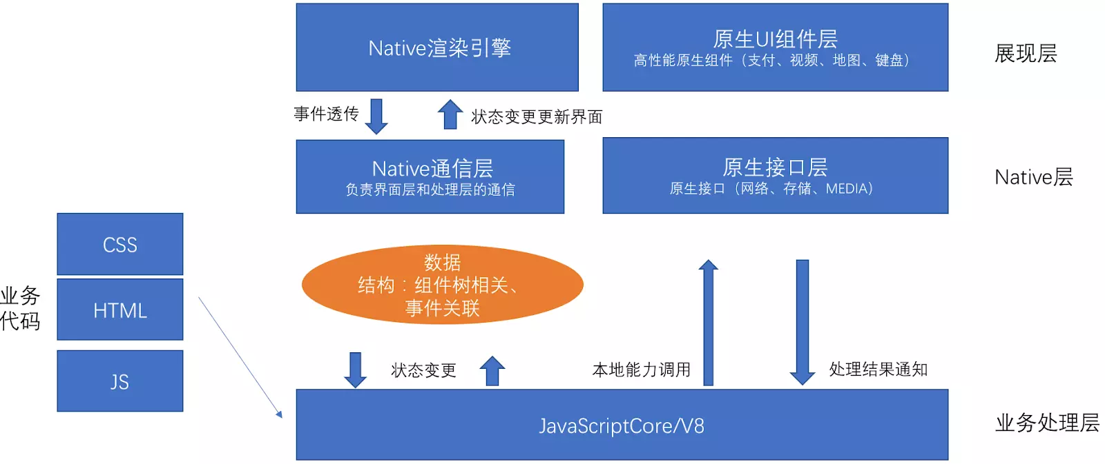
各种 MVVM 方案 -- React Native、Weex 与快应用的 MVVM
开发者编写的代码在虚拟机（V8、JavaScriptCore）里面运行，虚拟机容器里面包含扩展的系统基础接口。运行时，将描述界面的数据通过通信层传递给 Android、iOS 端的渲染引擎，用户触摸界面时，通过通信层传递给虚拟机里面的业务处理代码，业务处理代码可能调用网络、储存与媒体等接口，最后再次反馈到界面。

Slide 6
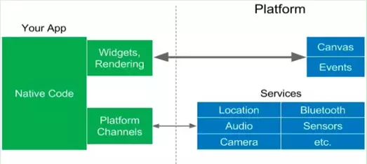
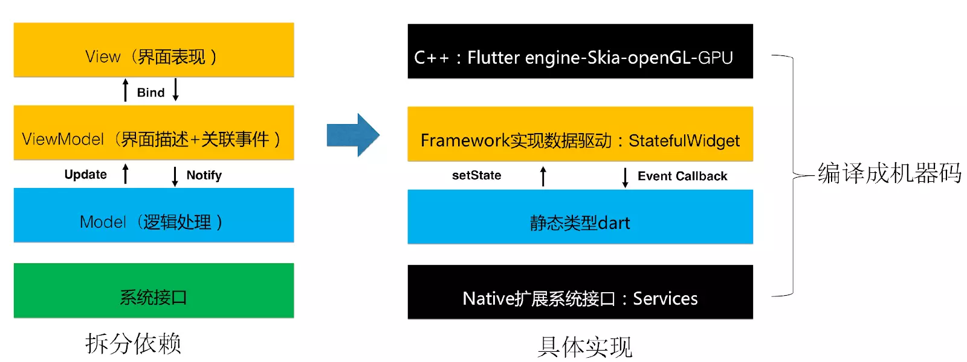
各种 MVVM 方案 -- Flutter 的 MVVM
Flutter 和 RN 的最大区别在于将“JavascriptCore/V8+JS”替换成“C++ 实现的 engine+Dart 实现的 Framework+静态类型 Dart+编译成机器码”。
“In Flutter, almost everything is a widget.”，widget 的调用从 RN 的 JSX 变成 Flutter 的 widget 调用，UI 的外观描述从 RN 的 CSS（文本样式、布局模型、盒模型）到定制化 Flutter Widget。逻辑层通过 setState 通知视图层更新，一定程度上这也是为什么 Flutter 敢说能转成 Web 框架的原因，业务代码不会深度依赖任何一端特有的“视图模型”。
Flutter 之所以比 Weex 和 RN 执行速度快，主要原因是前者是编译型，客户端机器运行前已经是 CPU 可识别的机器码；后者是解释型，到客户端运行前是字符串，边编译边执行，虽然做了 JIT 尽量优化，差距还是较大。

Slide 7
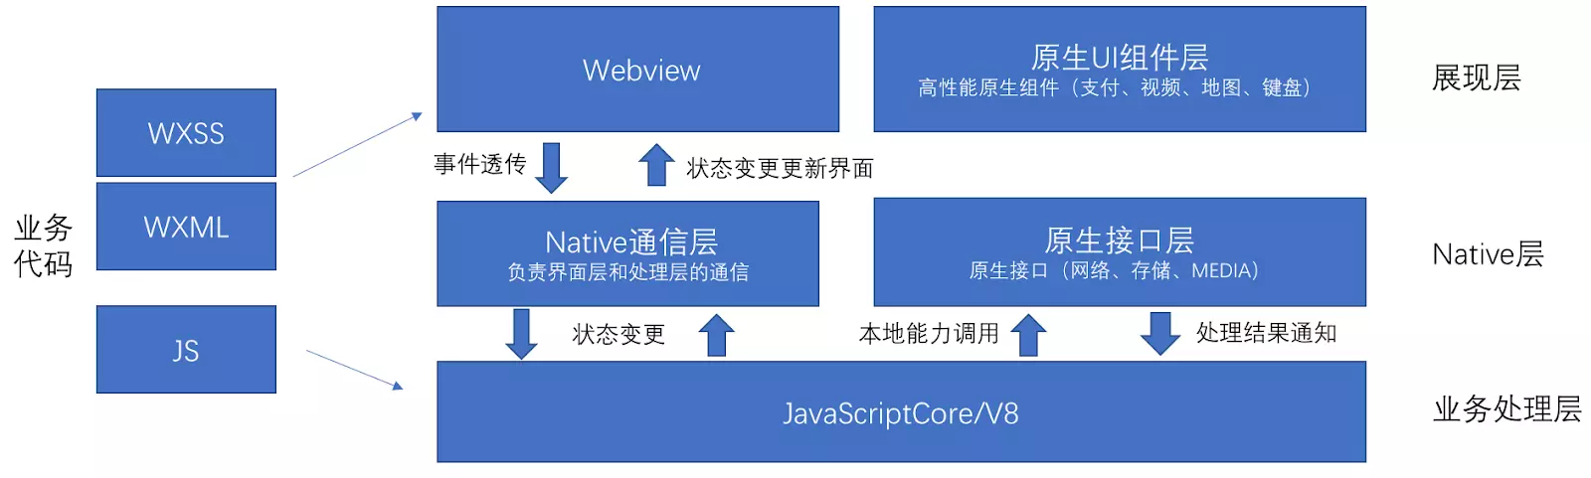
各种 MVVM 方案 -- 小程序的 MVVM
小程序本质上和 Weex、React Native 的设计思路基本一样，最大区别在于前者还是用浏览器 WebView 做渲染引擎，而后者是单独实现了渲染引擎

Slide 8
做一个跨端应用需要考虑什么问题

Slide 9
做一个跨端应用需要考虑什么问题
1.小程序有 <View> 组件，h5 没有，如何抹平差异
需要集中式的 component 库
2.小程序 和 h5 的生命周期有差异，mvvm 语法差异
需要 runtime 运行时库
3.跨端之间的 template 也有很大差异，需要编译期转换模板
需要 n个 模板转换库
4.小程序 和 h5 的 api 有差距，如 小程序 request 对应 h5 的 fetch
需要 api 转换库
5.构建时如何运用多态协议，构建每个端各自需要的库和代码
需要独立的 cli 库
6. 假如跨端框架要支持 Redux，小程序没有 Redux，怎么办
需要为 Redux 实现特有的兼容库
7. H5 原生没有 小程序的 基于栈的路由系统，怎么办
需要实现路由库
这样的问题还有很多很多，所以跨端应用是一个大坑，自然会伴随很多问题

Slide 10
Runtime 运行时

Slide 11
跨端框架评测
Taro 《小程序多端框架全面测评》https://mp.weixin.qq.com/s/veC_DgjZnQXmjyVJvONZSQ
https://juejin.im/post/5ca1736af265da30ae314248

Slide 12
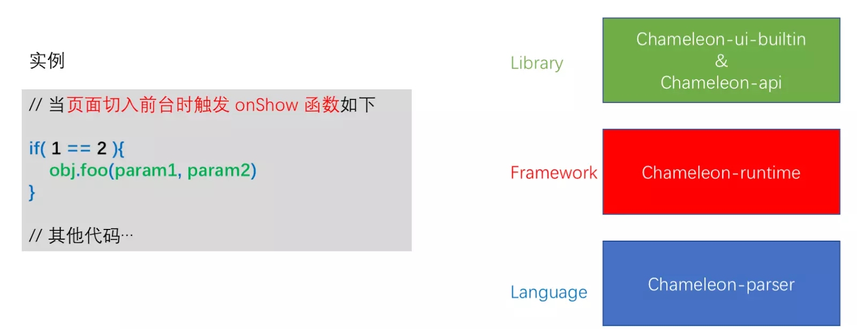
Chameleon 原理
任何一份应用层的高级语言代码块分成几层：语言层（Language）、框架层（Framewrok）与库层（Library）

Slide 13

Chameleon 的问题 -- 性能

Slide 14
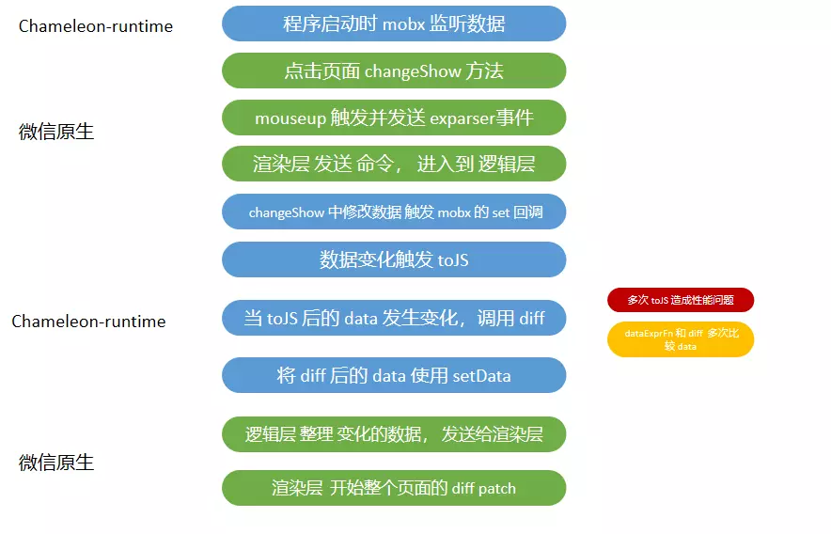
Chameleon 性能篇

Slide 15
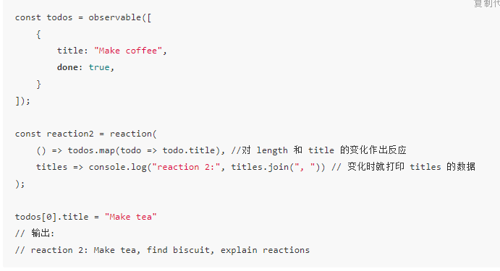
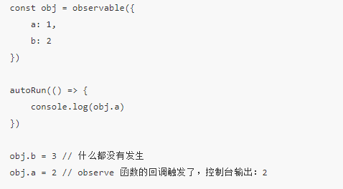
Chameleon 性能篇 -- 什么是 mobx

Slide 16
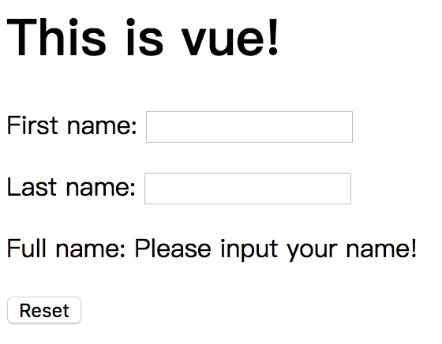
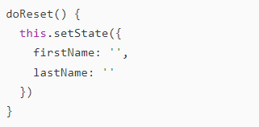
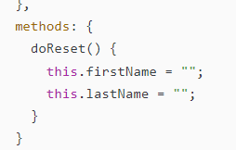
Chameleon 性能篇 -- 为什么需要 mobx
这里已一个简单的例子来说明为什么需要 mobx，简而言之，相当于我们在做 react 的 vue化。
以该例子来说存在两个问题：
1. 如何知道 this 的这个属性就是state，而不是 property
2. 如何消除 react 和 vue 的绑定差异
转化

Slide 17
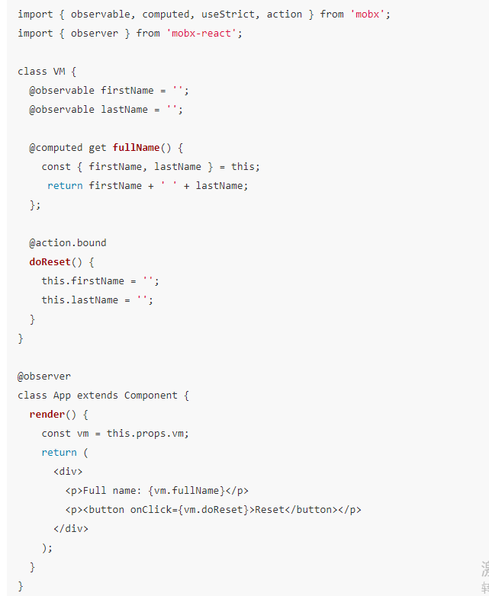
Chameleon 性能篇 -- 为什么需要 mobx

Slide 18
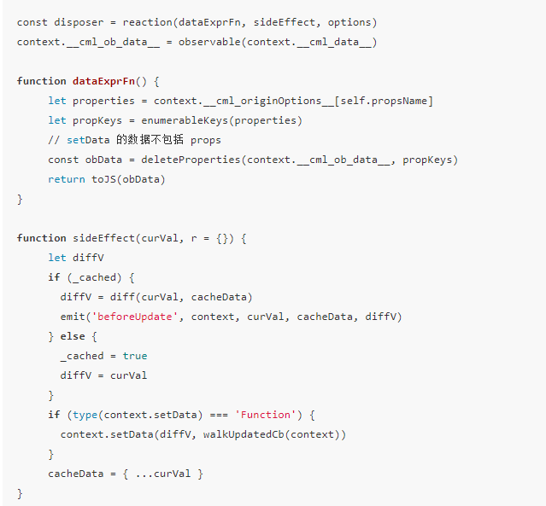
Chameleon 性能篇 -- 为什么需要 mobx
1. 小程序在初始化阶段会调用 reaction 对我们的Page 里的 data 做数据监听并自动响应，这里响应函数其实是一种副作用，所以这里命名 sideEffect。而响应的条件是 dataExprFn。
2.当我们的页面 data 变化时，触发 dataExprFn，由于 Mobx 会将观察者数据 observable 化，变为可观察对象。所以 dataExprFn 其实干的事情是 将 observable 化的 data 再 js 化，如果 js 化的数据和之前不一样，就调用 sideEffect 副作用。
3.而 sideEffect 干的事情是 对 js 化的 data 数据做 diff，如果 数据 diff 后不一样，就做 setData。

Slide 19
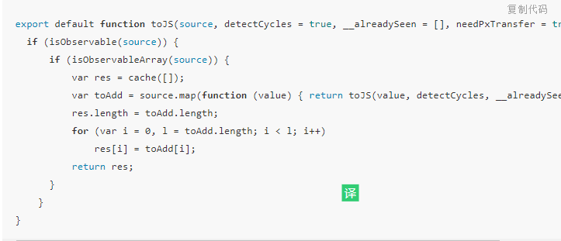
Chameleon 性能篇 -- mobx 使用不当，就会有性能问题
事实上 toJS 会对多种数据类型做不一样的处理，但这里只看 Array类型 吧，可以看到 toJS 呈现了递归调用，尤其是还有 isObservable 和 isObservableArray ，以及遍历 toJS处理。 导致递归将性能问题大幅放大。

Slide 20
Vue3 尤大起初设计思路参考mobx
watch
组件实例更新
计算属性

Slide 21
Taro 性能篇 -- setData 性能优化策略
如果当前组件没有更新锁，放入 渲染队列
1. 相当于做了一层 throttle
2. 减少 数据的传输量
缺点：
这个自动 throttle 的机制在需要高频 setData 的场景会有问题
在 nextTick 中异步执行 rerender
取出这个 tick 需要更新的所有组件逐一update
解除当前组件的更新锁，开始执行 diff
只更新diff的数据

Slide 22
Taro 性能篇 — 依赖收集
<view>{{a}}<view>
$usedState = ['a']
observer
{
state = {
a: 1,
b: 2,
c: 3
}
}

Slide 23
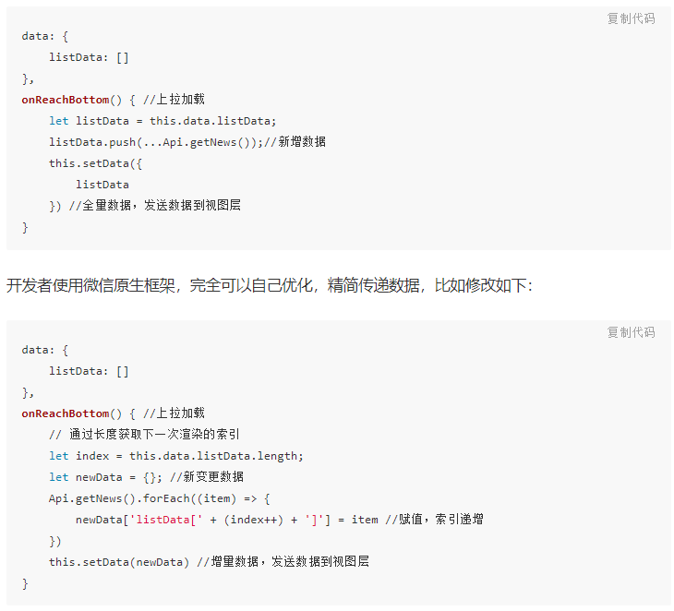
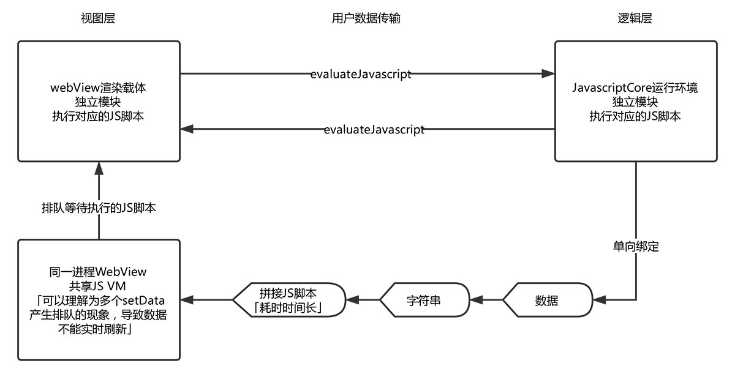
Taro 性能篇

Slide 24
Taro 其它
页面栈只有 10 层
网络请求设置最大请求队列
可能因为页面数据缓存，小程序做了 10 层的限制

Slide 25
填补跨端差异

Slide 26
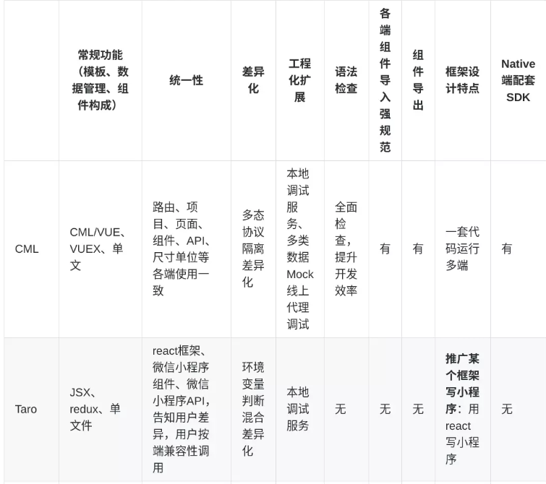
差异性

Slide 27
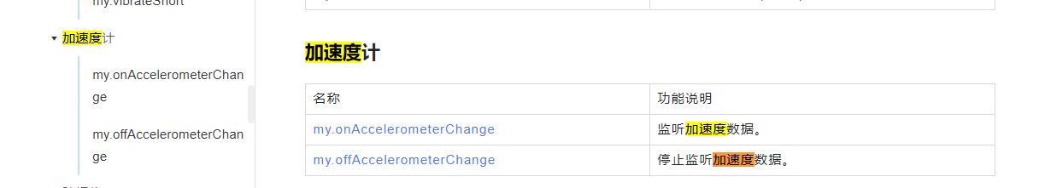
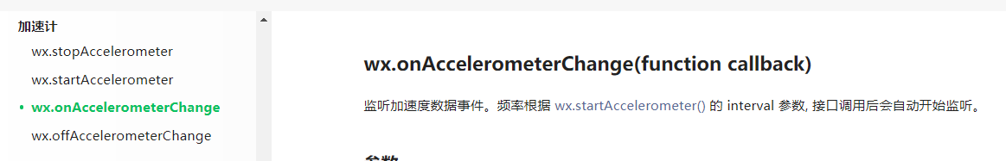
差异性：api 封装
Taro 以 微信小程序 api 为标准， 对其他端的小程序的 apiDiff ，然后其他端小程序在 api 上也自觉往微信靠齐，让其它端更像微信小程序。
变色龙则使用手动映射的方式，不过两者差异不大

Slide 28
差异性：组件 封装
在业务开发时不一致的地方需要环境变量判断差异分别调用，会造成端差异逻辑和产品逻辑混合在一起。

Slide 29
差异性：组件 封装
此外，它要跟随小程序更新，业务方会有双重依赖；其它端的和小程序不能保持一致，用户要各种差异化兼容，不利于维护。
考虑统一性，又考虑差异性，且差异性不会影响可维护性；当各端差异确实太大，那就不要用一套代码实现多个端同一页面，而是统一公用组件。
taro build weapp
interface
weapp
alipay
链接并打包

Slide 30
Taro编译工作流
Code
AST语法树
Dirty Work
wxml
小程序 js
constructor 转换
处理 props 语法
处理 ref 引用
解析表达式语法
解析ast，本质是字符串拼接
变色龙稍微复杂一些，不过大同小异

Slide 31
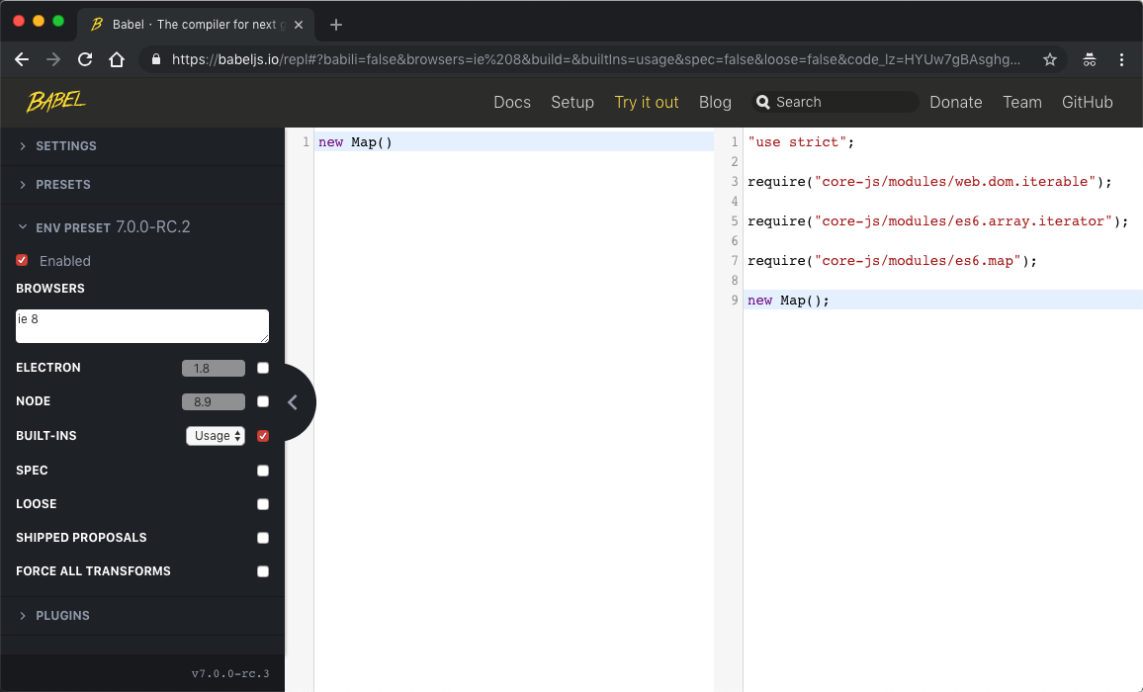
image-
Taro 转 H5 端的问题 — 抹平跨端
如果有一些功能是小程序独有的，但是 H5 却没有，如何弥补跨端差异？ 答案是学习babel，使用polyfill的方案。所以在抹平跨端上 Taro 做了很多 dirty work。

Slide 32
image-
Taro 转 H5 端的问题 — 路由
只需要调用 wx.navigateTo, wx.navigateBack, wx.redirectTo 等官方 API，就可以实现页面的跳转、回退、重定向，而不需要关心页面栈的细节。
同时，在页面栈发生路由变化时，还会触发相应页面的生命周期。
@tarojs/router实现中还有一些小细节需要处理。比如如何加入compomentDidShow之类原本不存在的生命周期？

Slide 33
image-
Taro 转 H5 端的问题
选择 Nerv 而不是 React 的原因是 Nerv 比较
简单，且 Nerv 是 Jd 的框架，方便修改，但
是复杂应用的性能存疑。。
假如 React 有一个特性是基于 Fiber的，其它 端就绝对无法支持这个特性，因为 MVVM 框架
之间的底层实现差异也很大，所以选择用尽量简单
的 MVVM框架，如 Nerv。
换言之，目前跨端框架，几乎都不敢在 Weex，RN
上炫耀自己的优点。

Slide 34
image-
Taro 和 变色龙 是大坑， 还有很不少的问题
1. 变色龙的性能问题非常严重，当然 mpvue 之类的框架问题也很严重，目前 Taro 的性能最佳
2. Taro 和 变色龙 的错误调试很吃力，Taro 的变量在小程序中都被编译过，小程序中出错无法定位
到 Taro 代码。
3. Taro 支持的 React 语法目前有很多坑… 因为是他们自己实现的，离真实的 React 和 性能都有不少差距
4. 多端差异并没有被完全抹除，代码中依然会充斥着大量兼容代码，某种程度在某些地方反而加重心智负担
可以尝试，但不建议用在 设计高要求或者高性能 的应用上

Slide 35
理想中的 跨端方案

